Slide 1
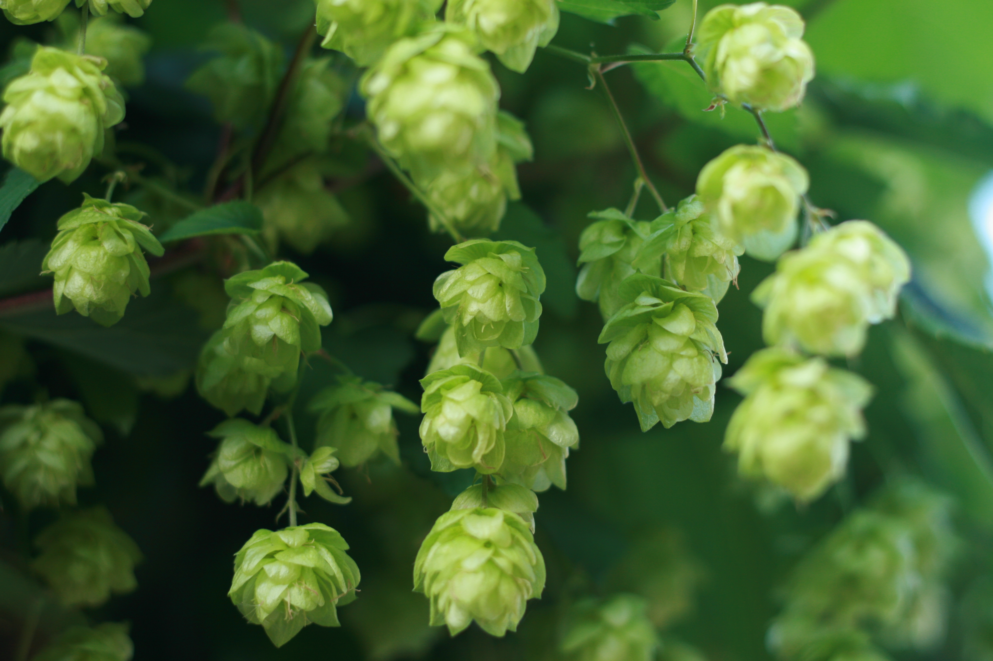
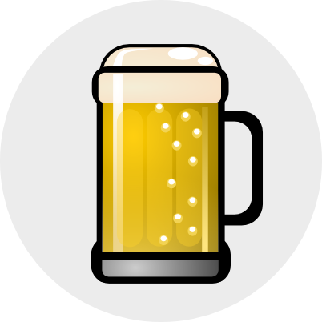
Voll dein Bier?

Slide 2
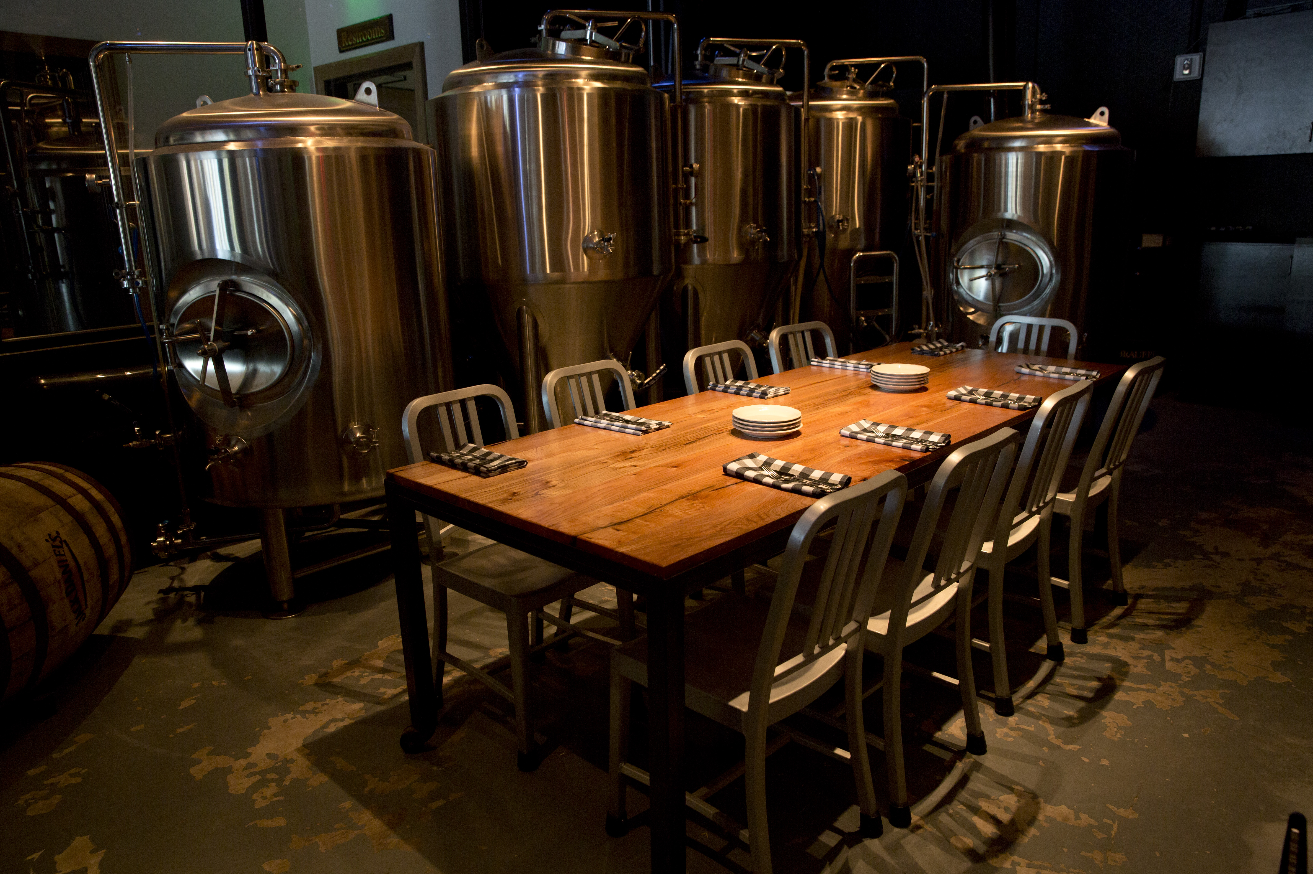
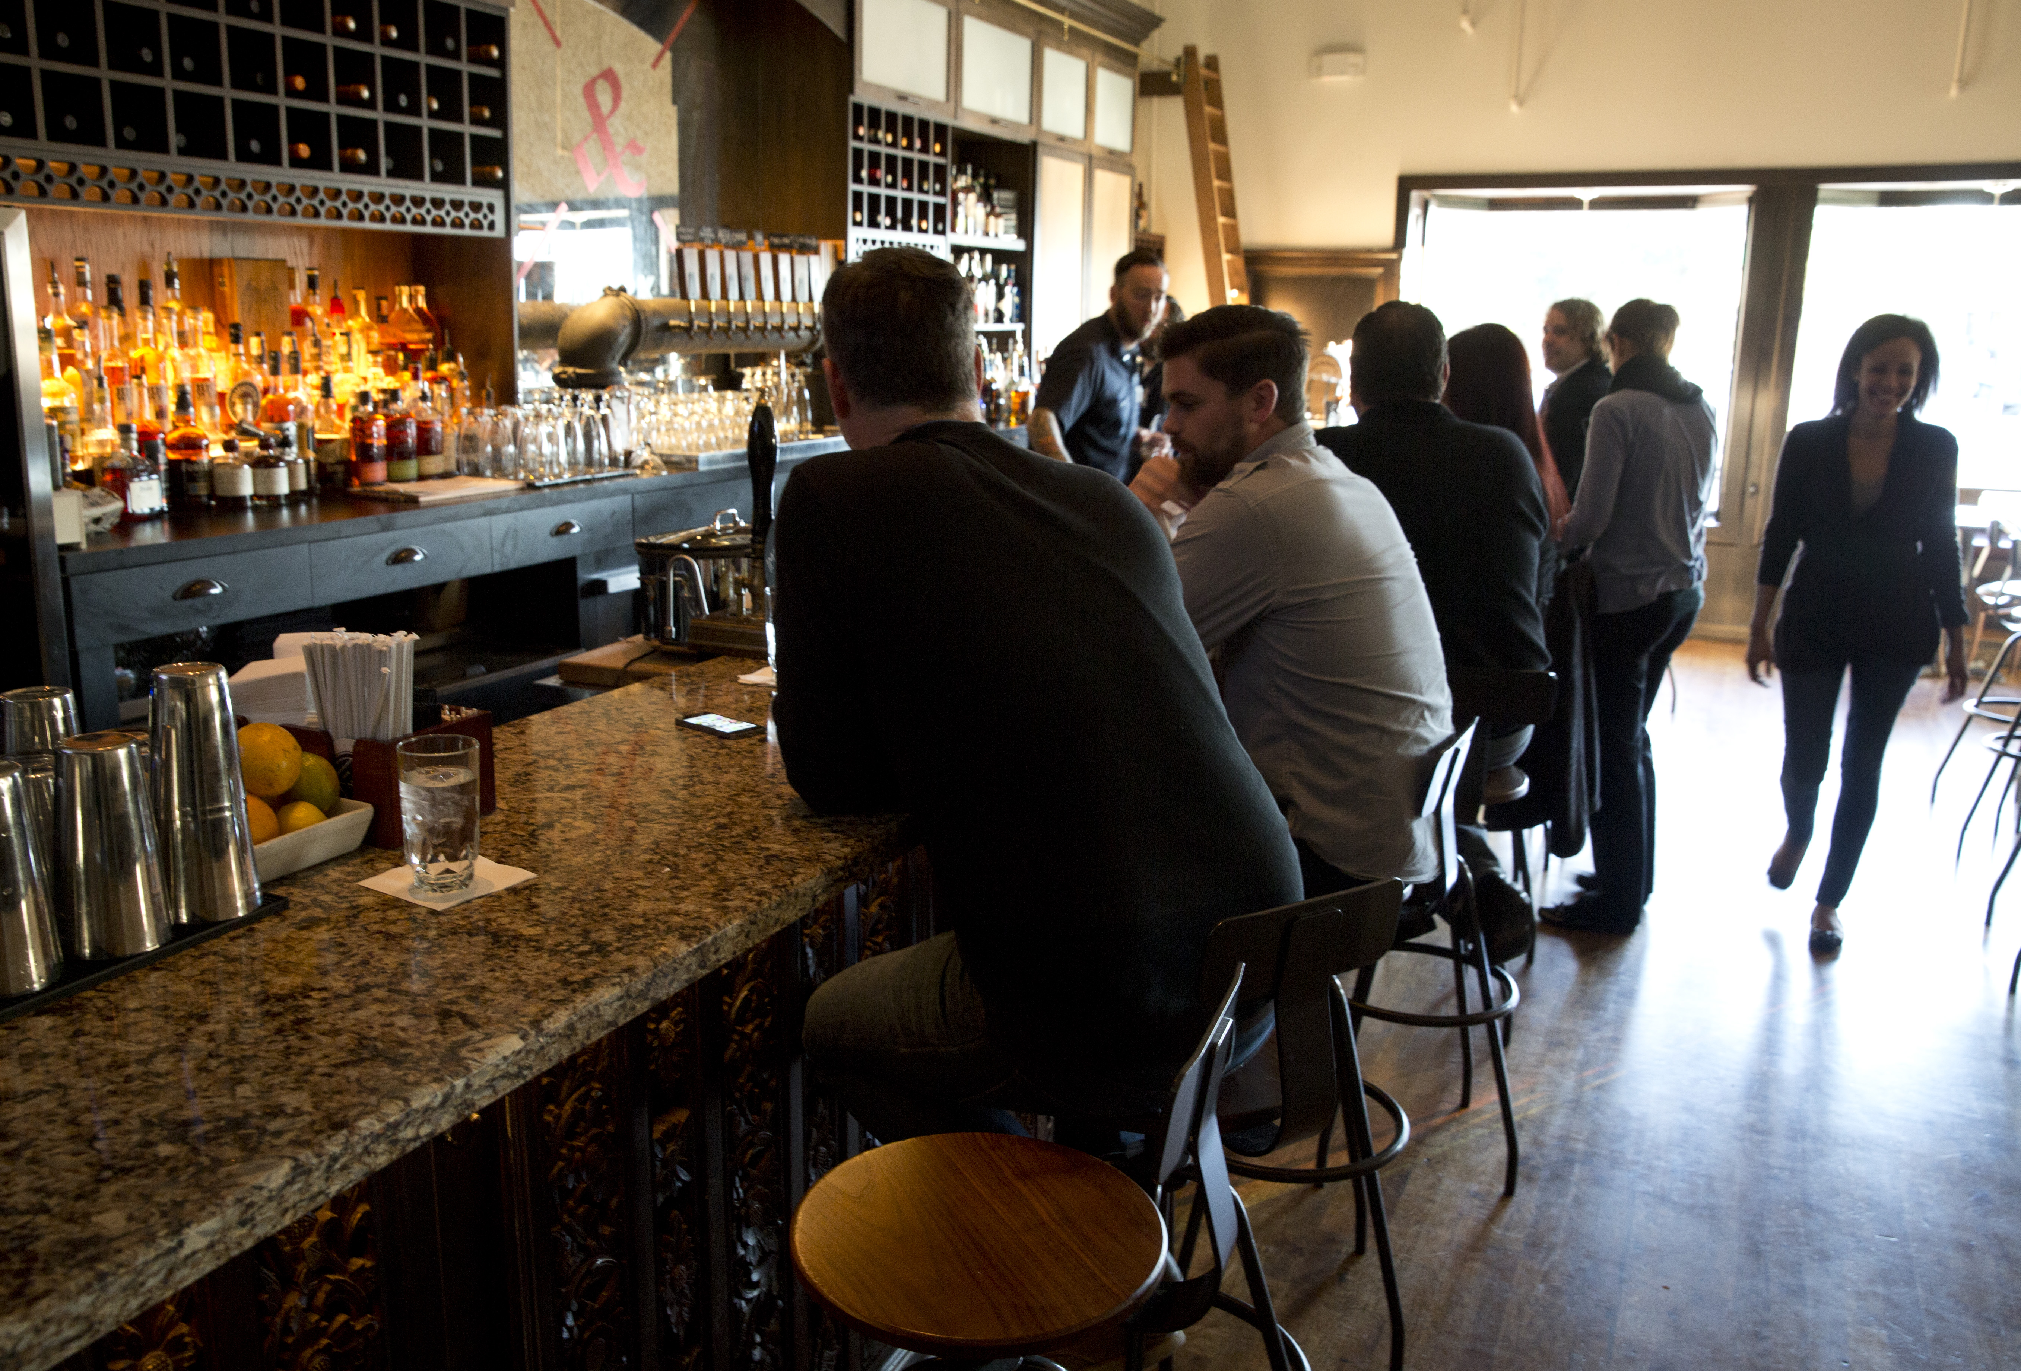
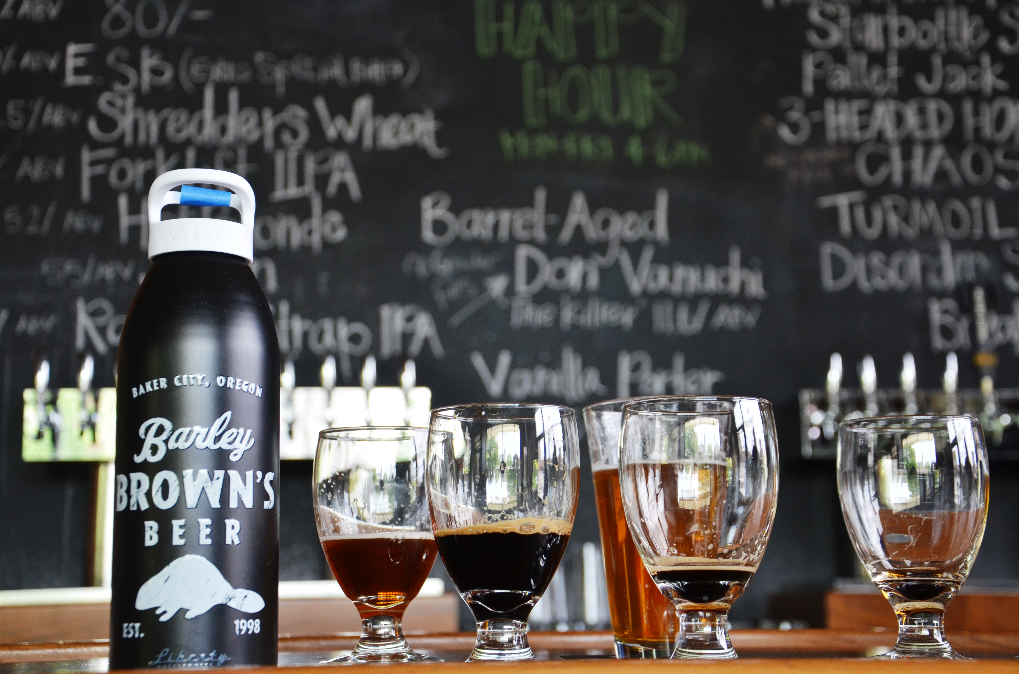
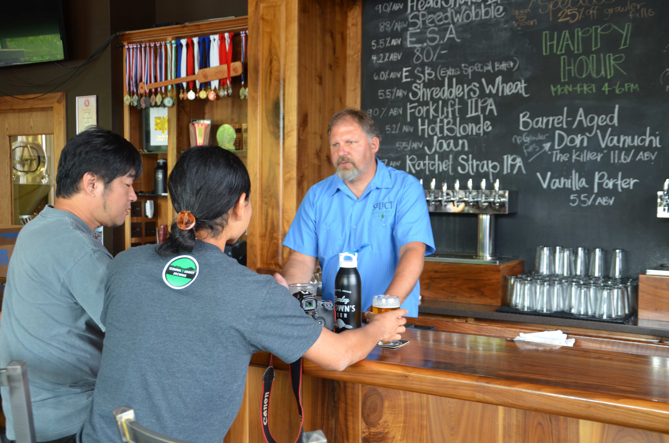
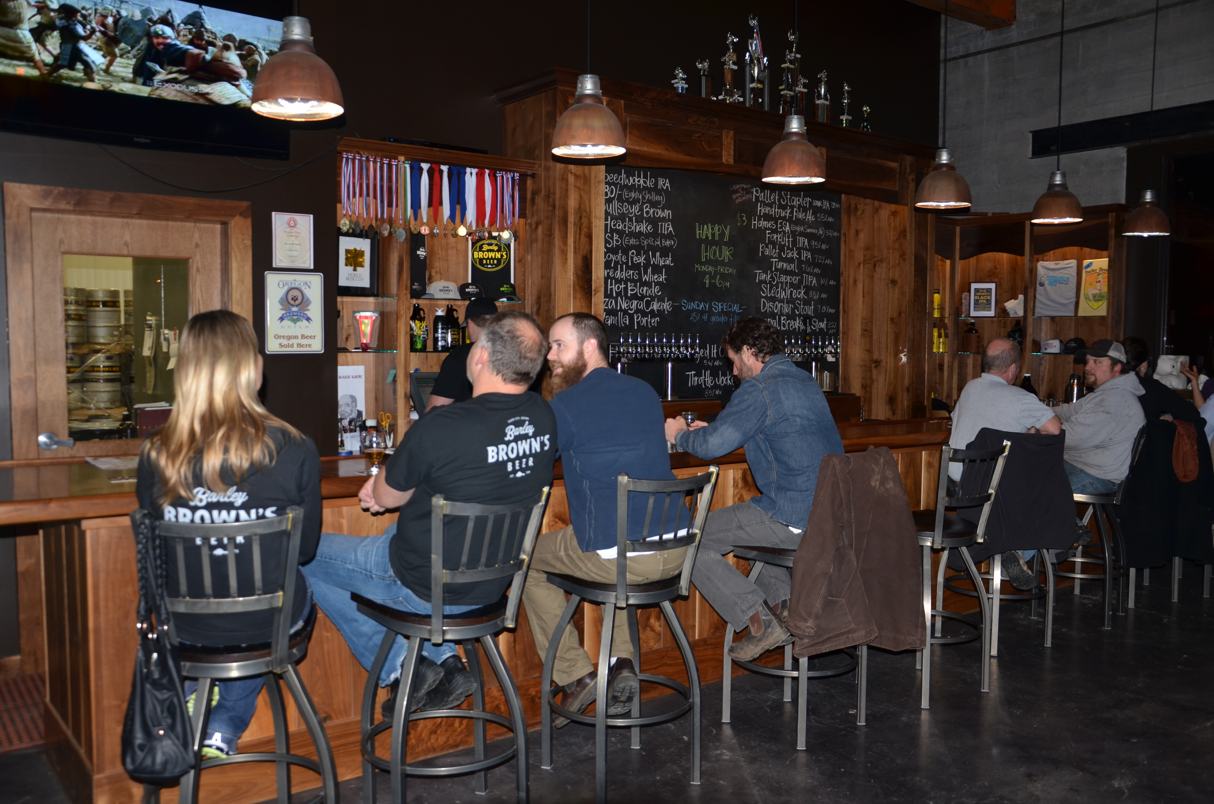
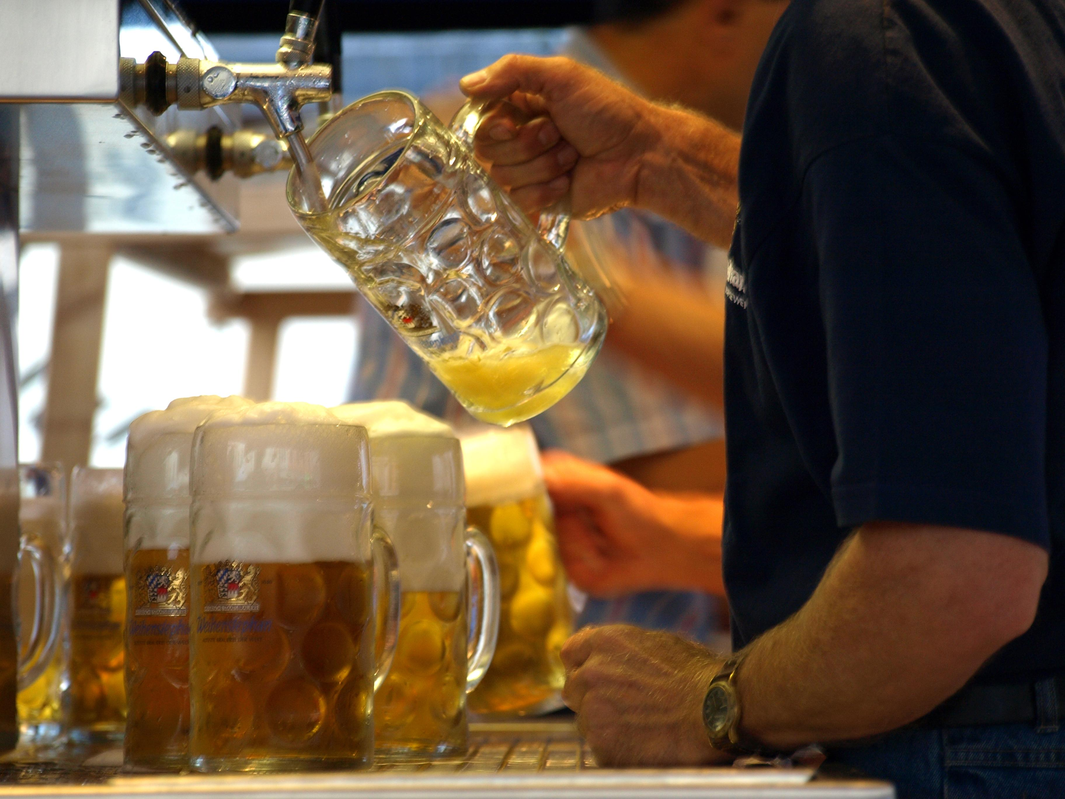
Zuerst geht alles noch schnell.

Slide 3
und dann sitzt du auf dem Trockenen.
:(

Slide 4
„Voll dein Bier?“
Löst dieses Problem in dem es den Füllstand von einem Bierglas prototypisch erkennt.

Slide 5
REST-Backend
0 Lines of Code

Slide 6
Everything else
∞ Problems

Slide 7
Technik-Stack
Wir verwenden
  Shell Skript mit ADB, JQ ...
  Backend durch IBM Visual Recognition (Bluemix)
  Erkennung durch eigens generierten Datensatz

Slide 8
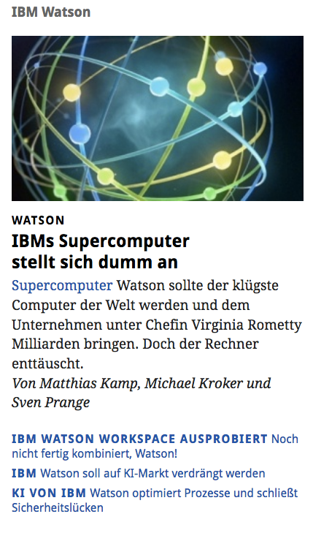
Überlegung:
Wenn Golem.de ein Produkt
nicht empfiehlt, dann muss
es gut sein!

Slide 9
Ausblick
Viele Kneipen überwachen dich ohnehin schon durch Videokameras.
Wieso nicht auch demnächst deinen Bier-Glas-Stand um dir einen besseren Service zu bieten?

